Slide 1

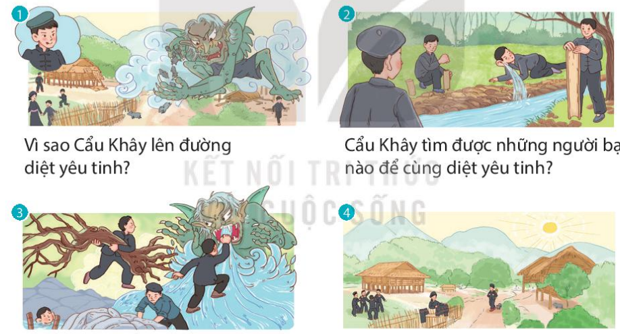


Slide 2



Câu chuyện có mấy nhân vật chính?

Slide 3
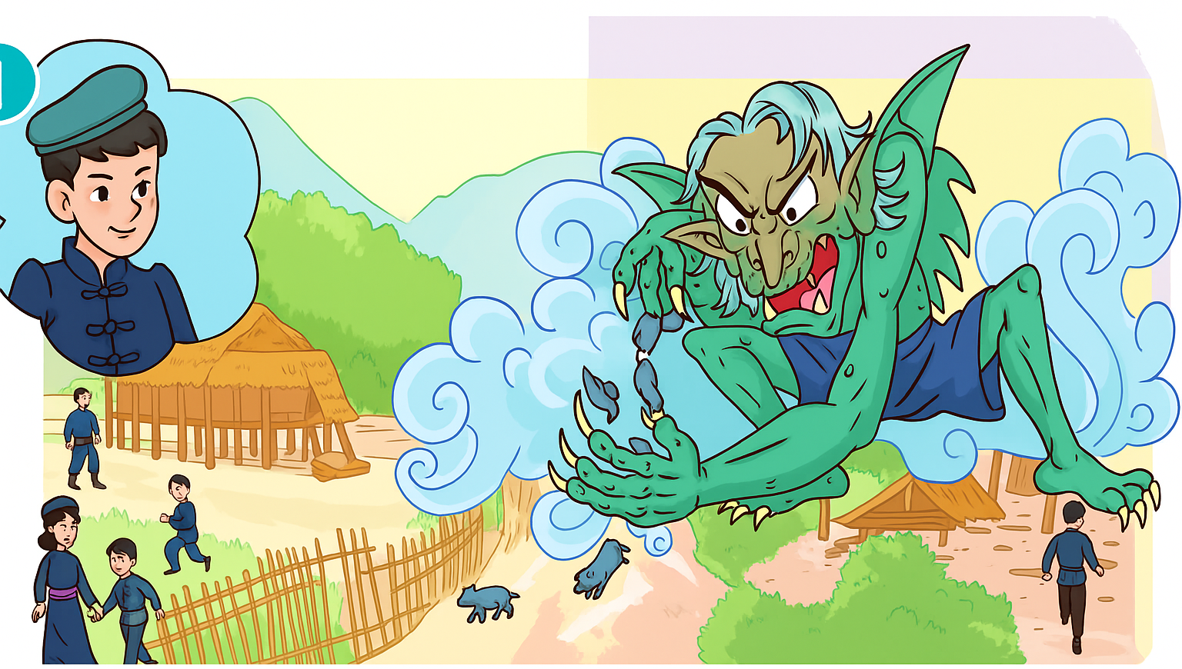
1

Slide 4

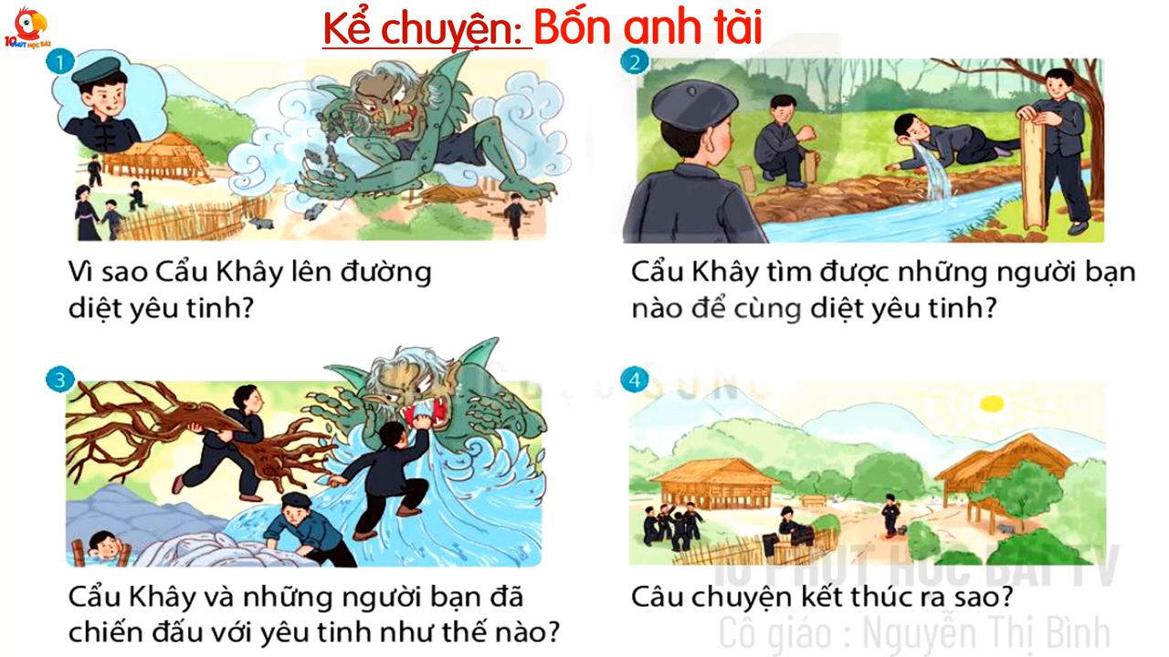

Slide 5
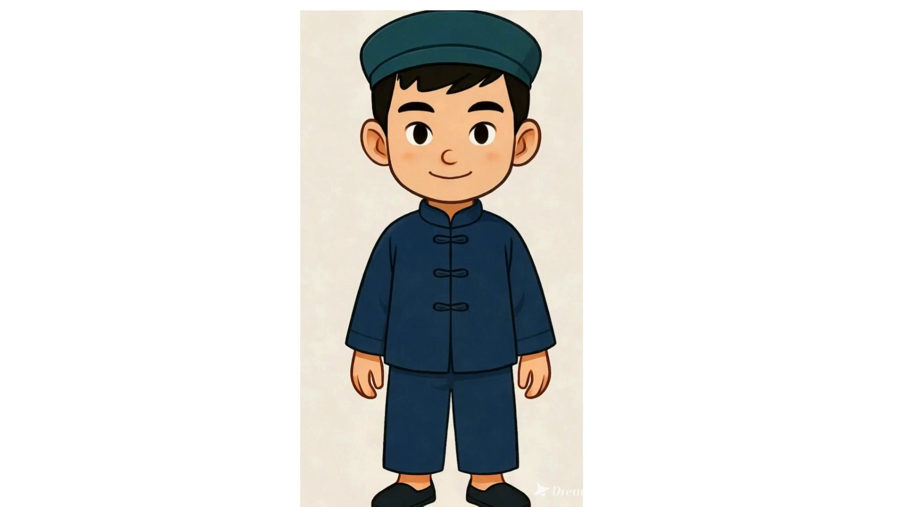
1

Slide 6
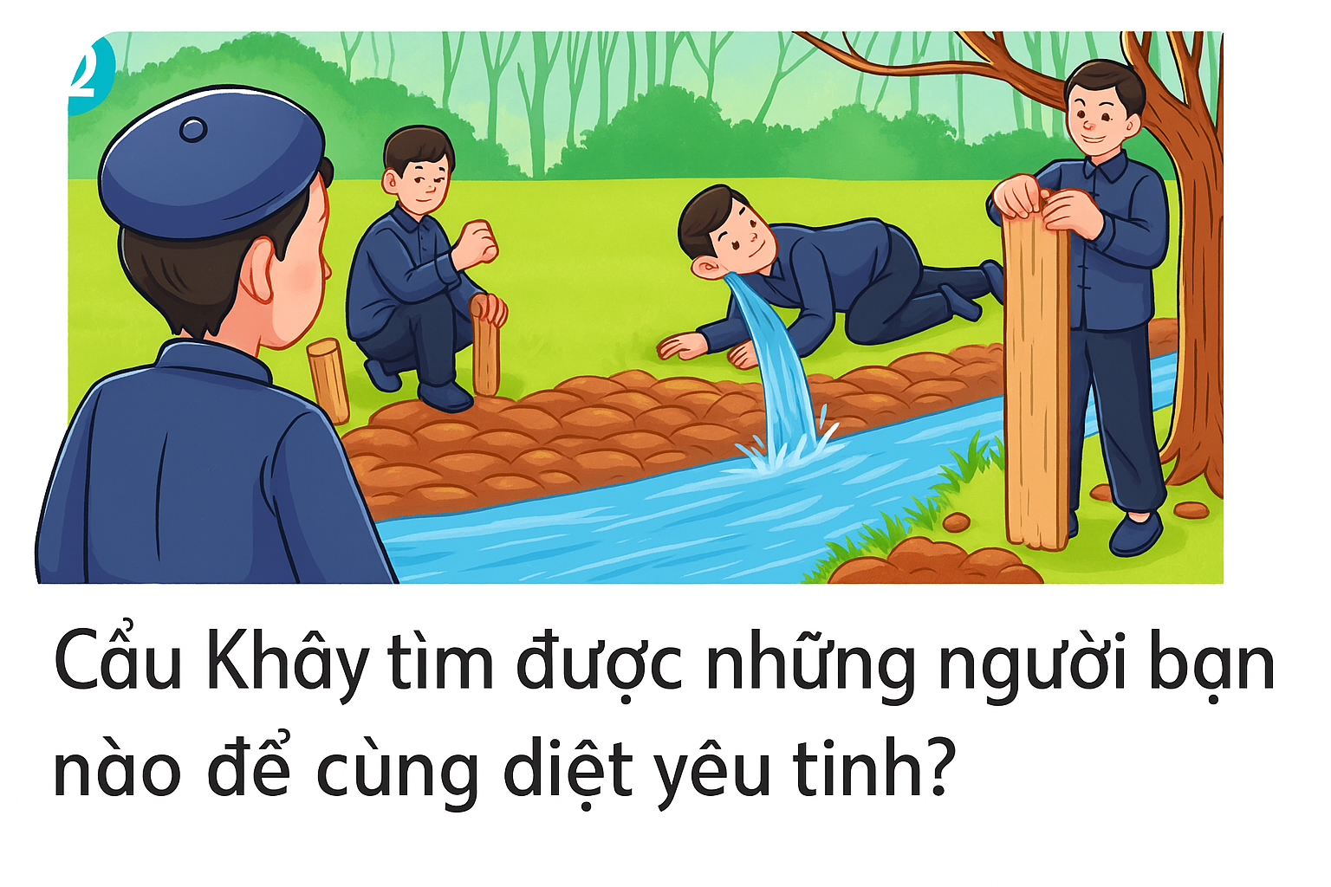
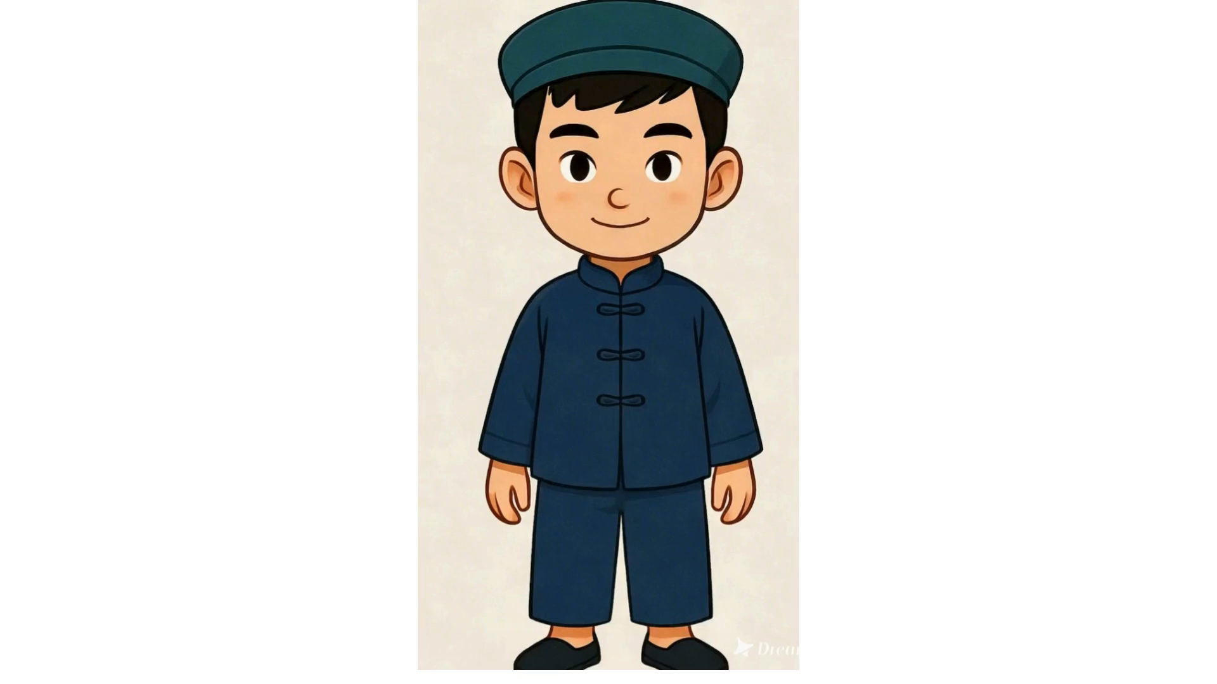
2

Slide 7
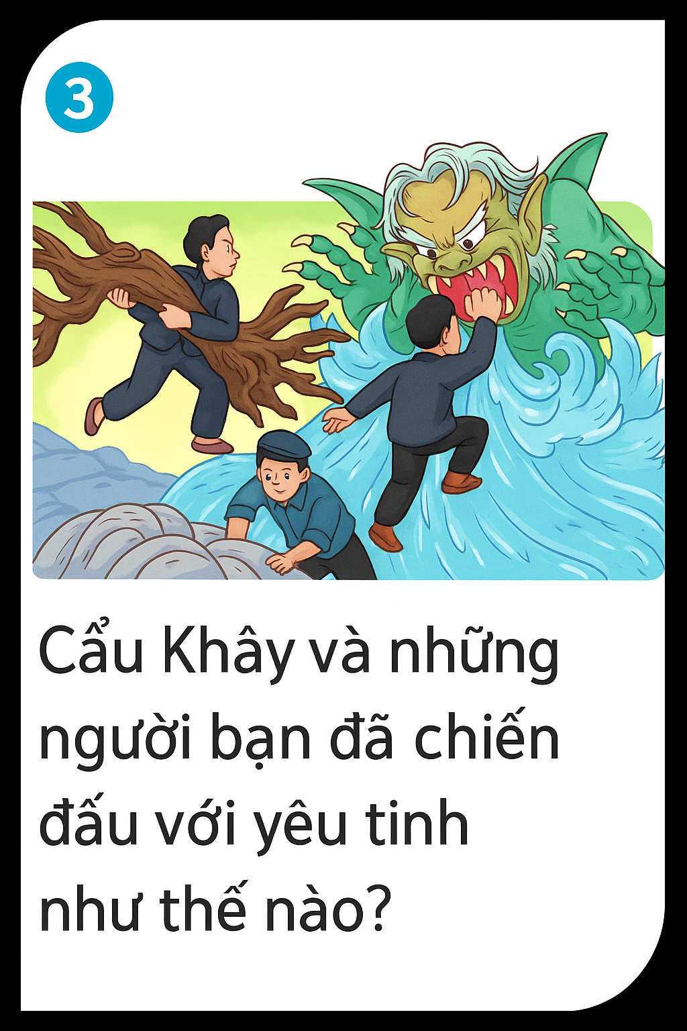

Slide 8
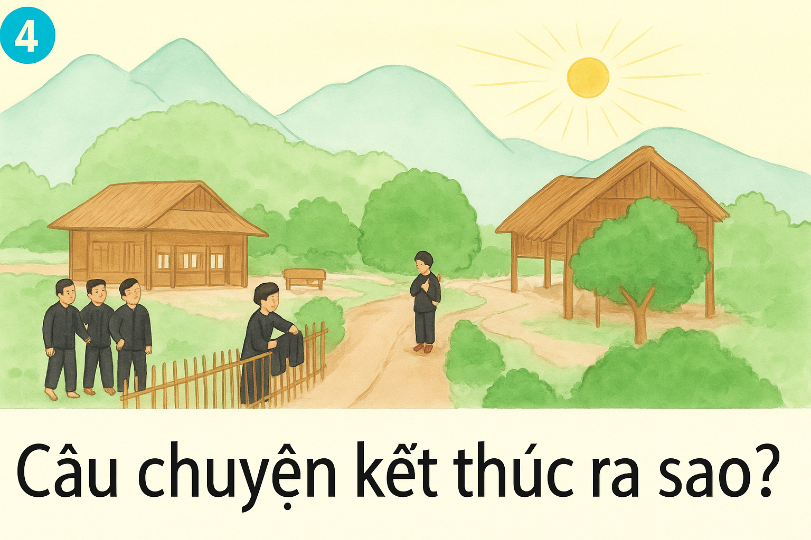

Slide 9
Tiêu chí kể chuyện
Kể đúng nội dung, trình tự câu chuyện.
2. Kể to, rõ ràng, đầy đủ chi tiết.
3. Kể diễn cảm
4. Cách kể : Hay, hấp dẫn, phối hợp điệu bộ, cử chỉ.

Slide 10
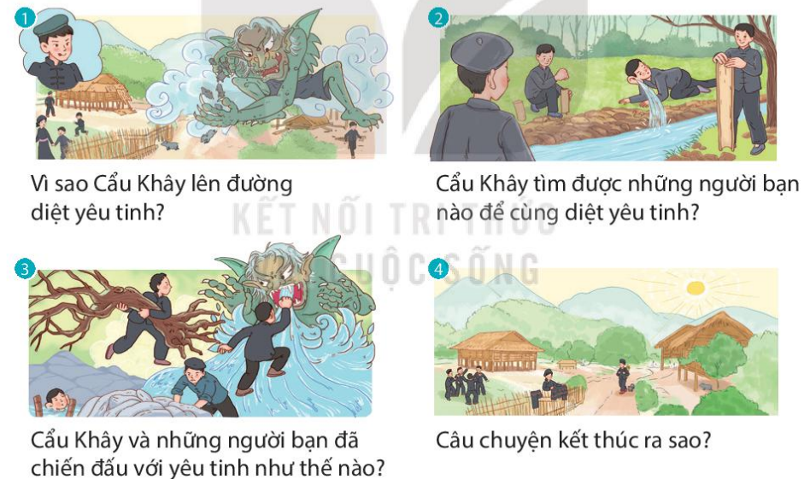
Notes:
Hương Thảo – Zalo 0972.115126

Slide 11
Tiêu chí kể chuyện
Kể đúng nội dung, trình tự câu chuyện.
2. Kể to, rõ ràng, đầy đủ chi tiết.
3. Kể diễn cảm
4. Cách kể : Hay, hấp dẫn, phối hợp điệu bộ, cử chỉ.

Slide 12
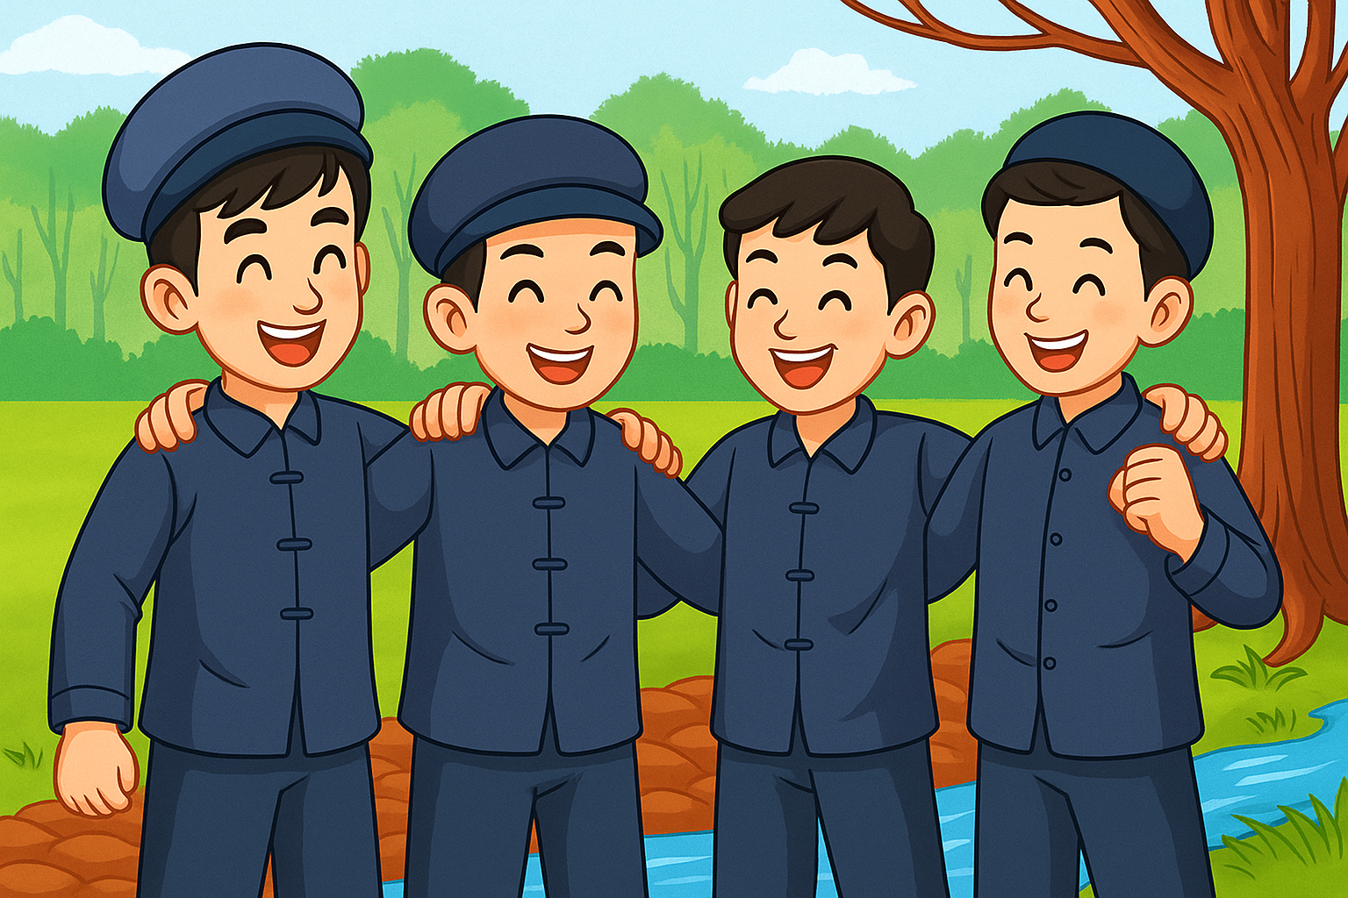
Em ấn tượng với nhân vật nào nhất?

Slide 13


Câu chuyện ca ngợi tài năng của con người trong việc chinh phục thiên nhiên, diệt trừ mọi thế lực đen tối để bảo vệ cuộc sống tốt đẹp. Chuyện này còn có ý nghĩa: cái thiện luôn chiến thắng cái ác.

Slide 14

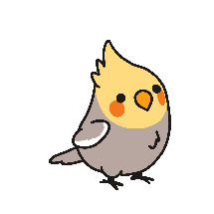

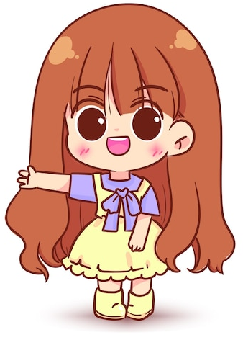
Hương Thảo – Zalo 0972.115126

